Slide 1
Aufgabe:
• Prototypische Level-design mit Platzhaltern (Unity)
• Gestaltung: Skizzen / Stil / Level Design
• Game Cover Design (PNG, 21x21cm 300 dpi)
• Game Design Vision Document (3-5 Seiten)

Slide 2
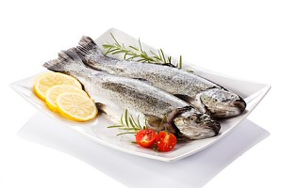
FISCH ZUBEREITUNGS SIMULATOR 2019
(2020?)

Slide 3
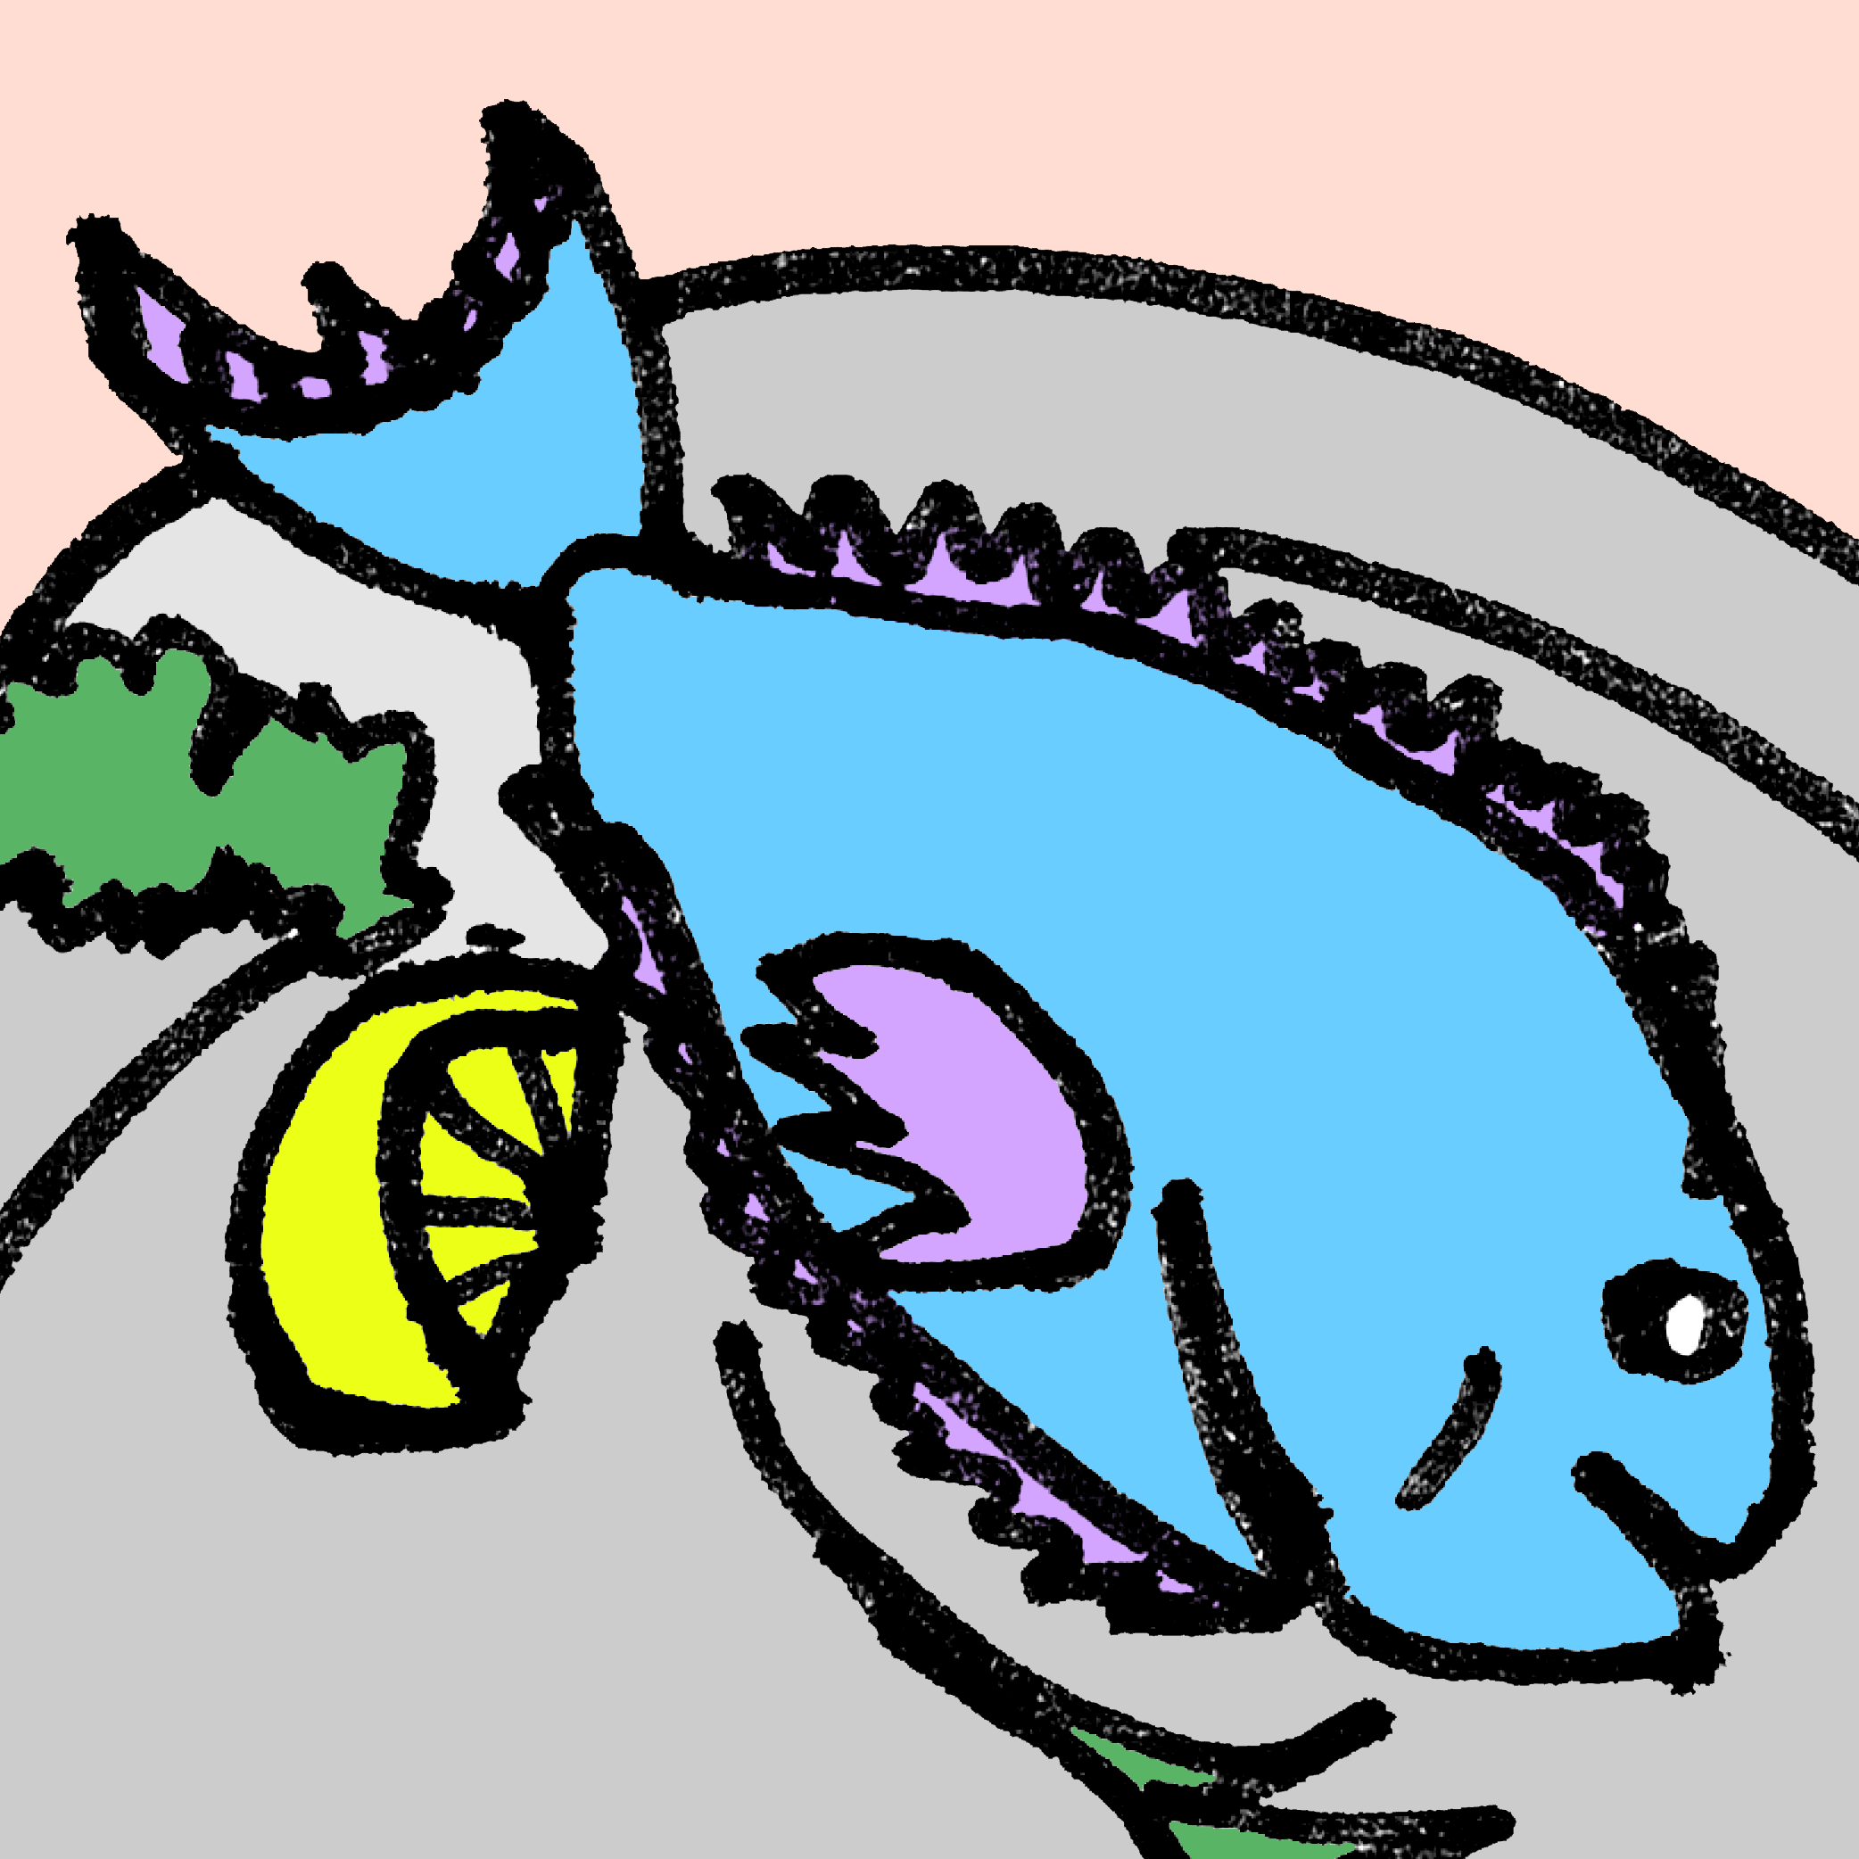

Slide 4
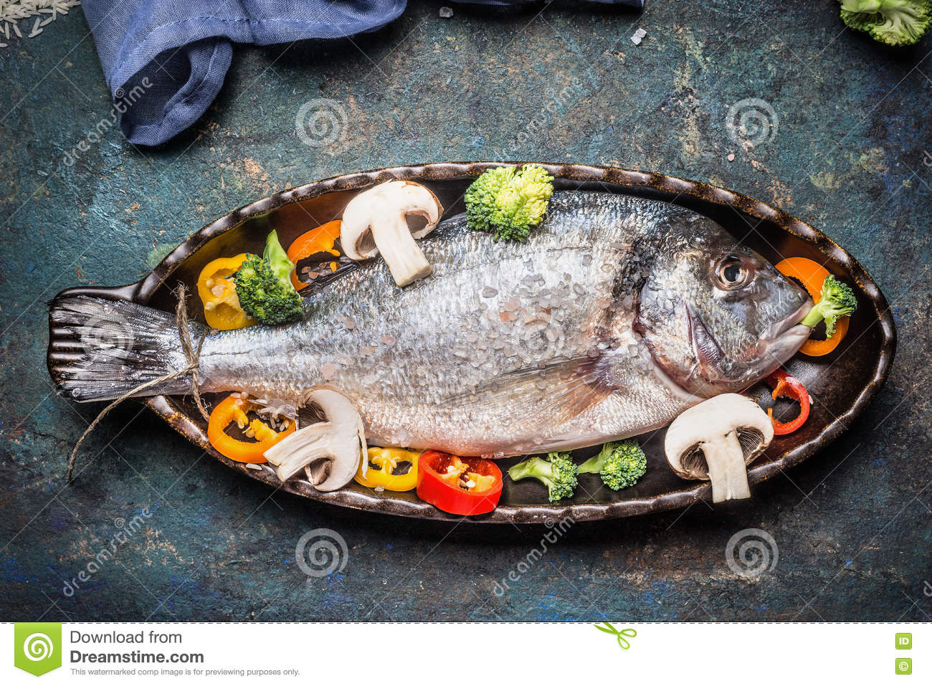
Weil Diskrepanz zum Spiel

Slide 5
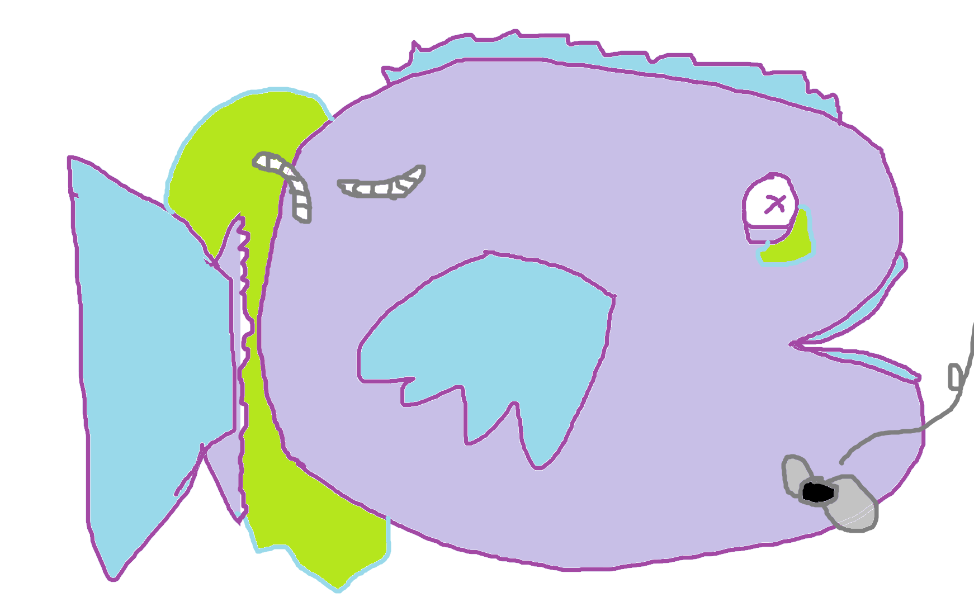
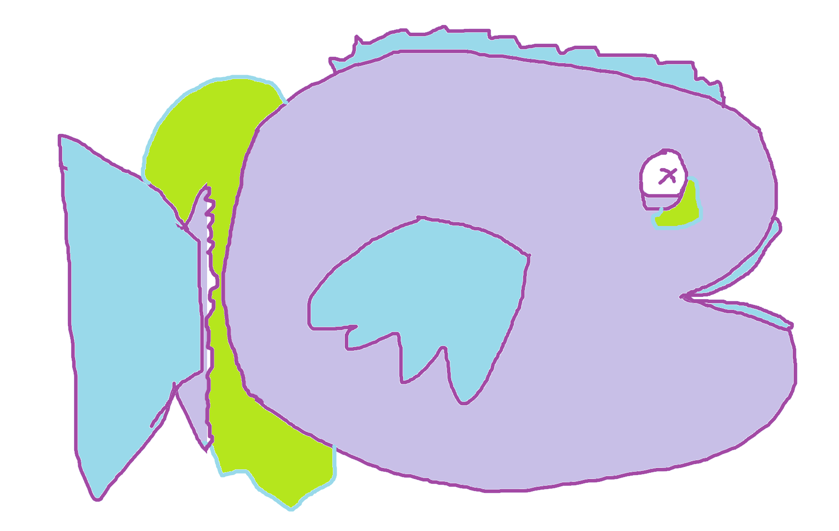
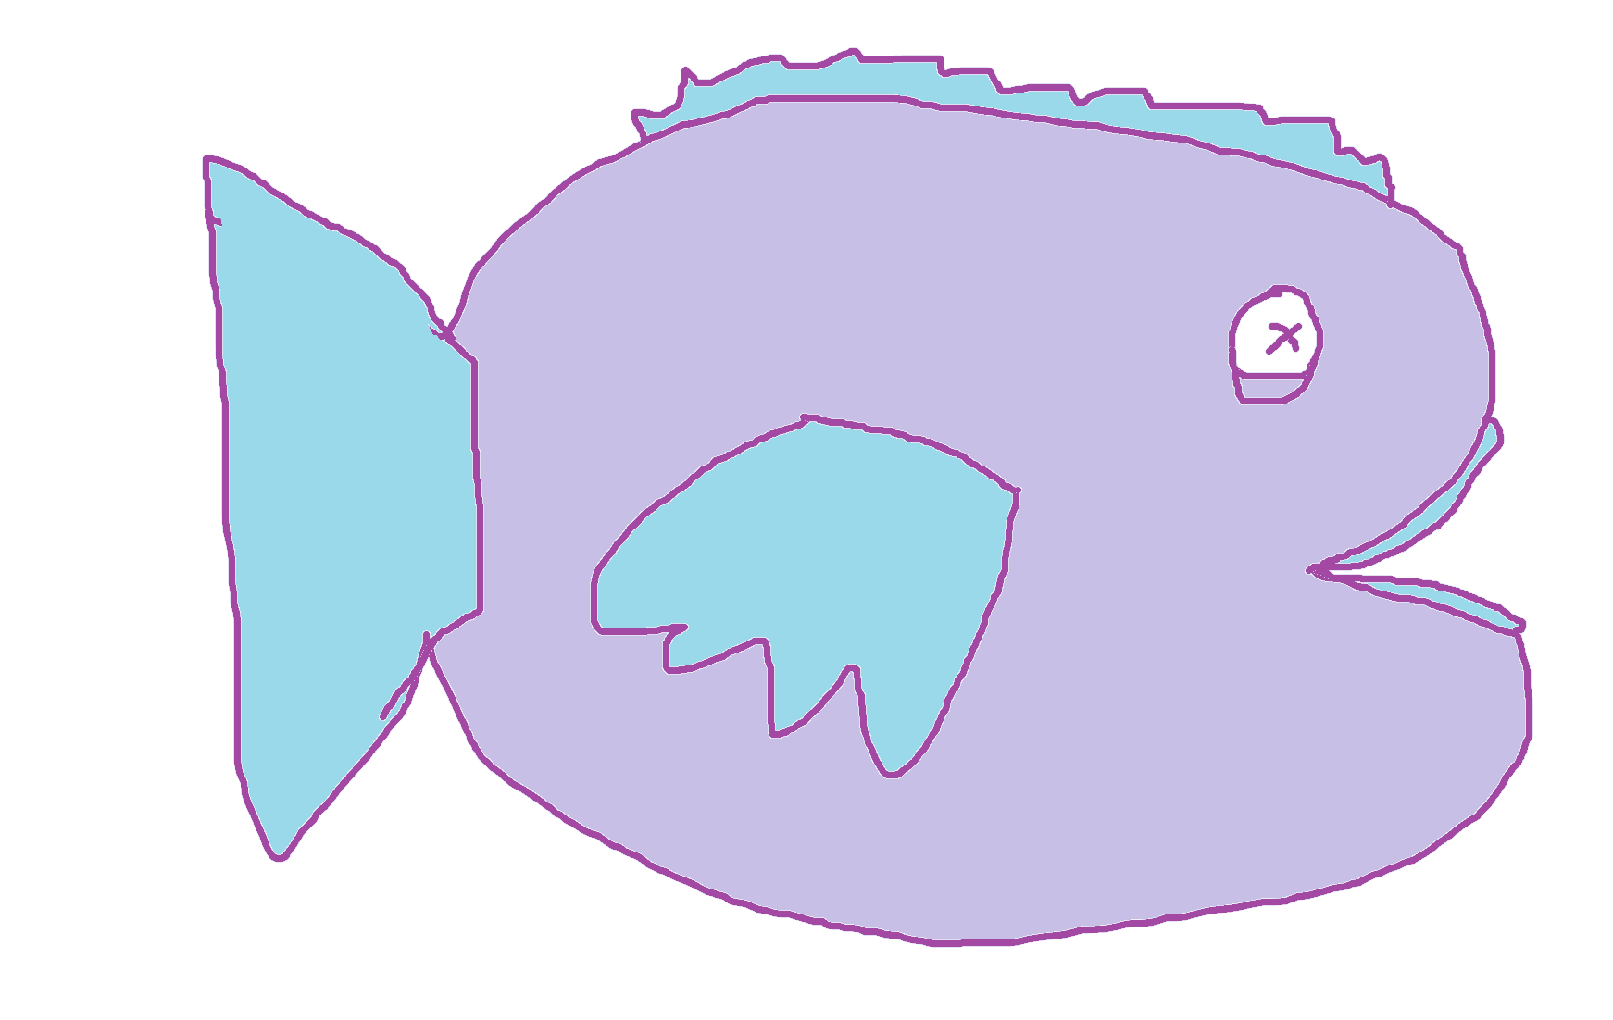

Slide 6
Whyyy?
Ekliges über Fische
Warum finde ich Fisch bearbeiten eklig?
Ist Fisch zubereiten eklig?
Faszination Essensexperimente
oder mit dem Essen spielt man nicht.

Slide 7
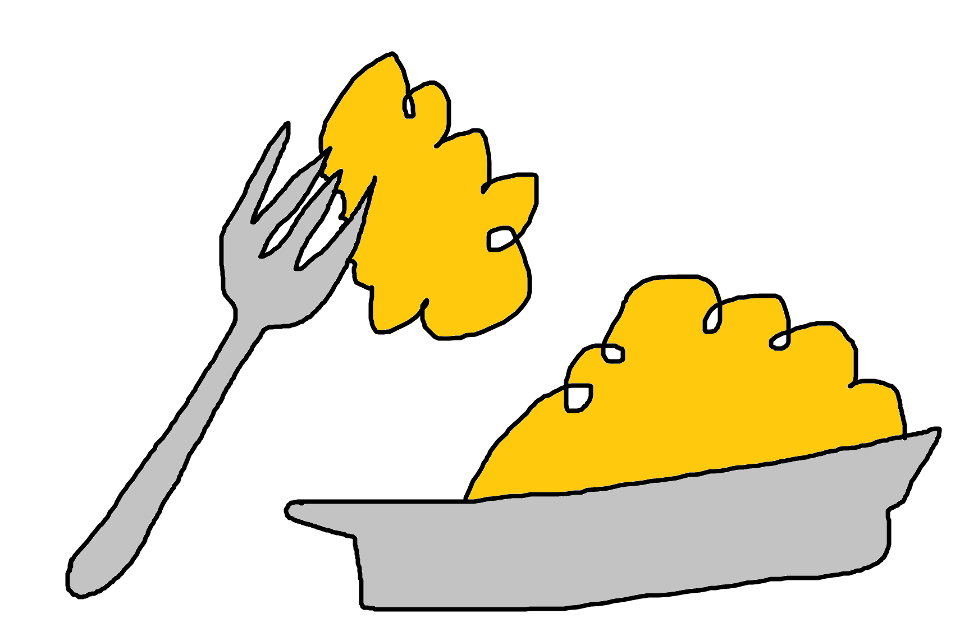
Essens-Experimentiere
Natürliches “Sandbox” Game
Mit dem Essen spielt man nicht!

Slide 8

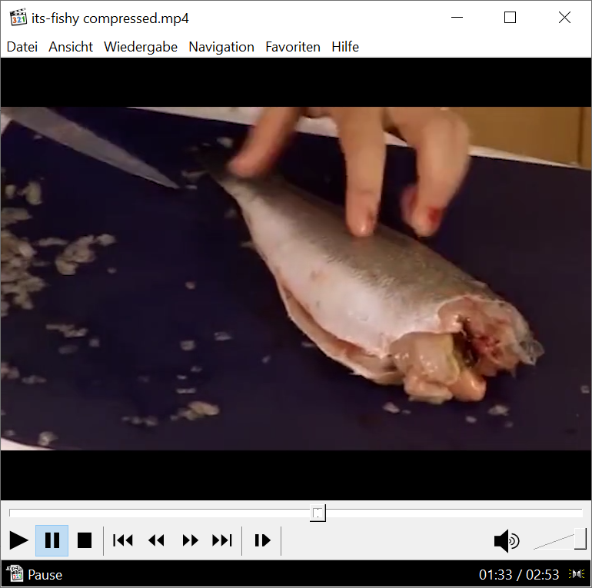
Verschieden Tools
Gefühl für den Fisch
Super absurd so an einem Lebewesen herumzuschnippeln,
während es herumglitscht
How to prepare a whole fish - GoodFood.com - BBC Food
Jonas “close up cooking cut”
Was fühl ich wenn die Fischhaut aufgeht und die inneren Teile herausquellen?

Slide 9
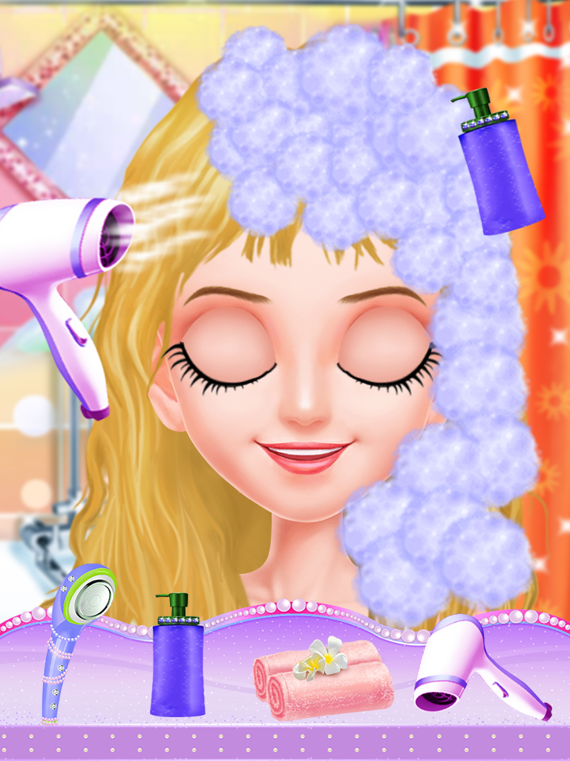
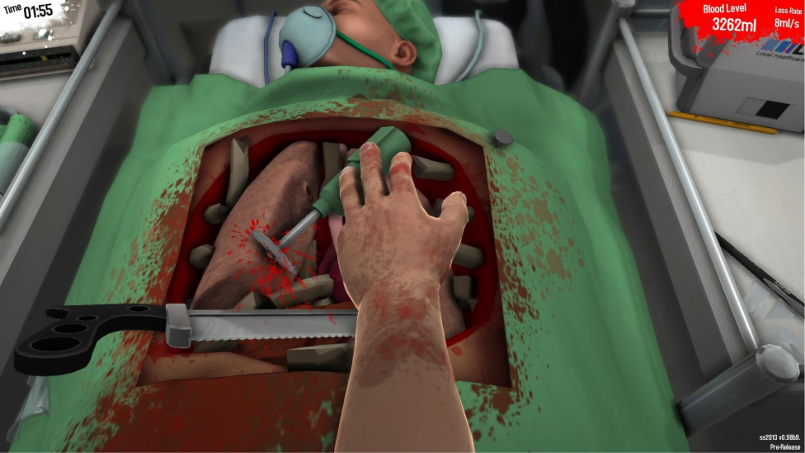
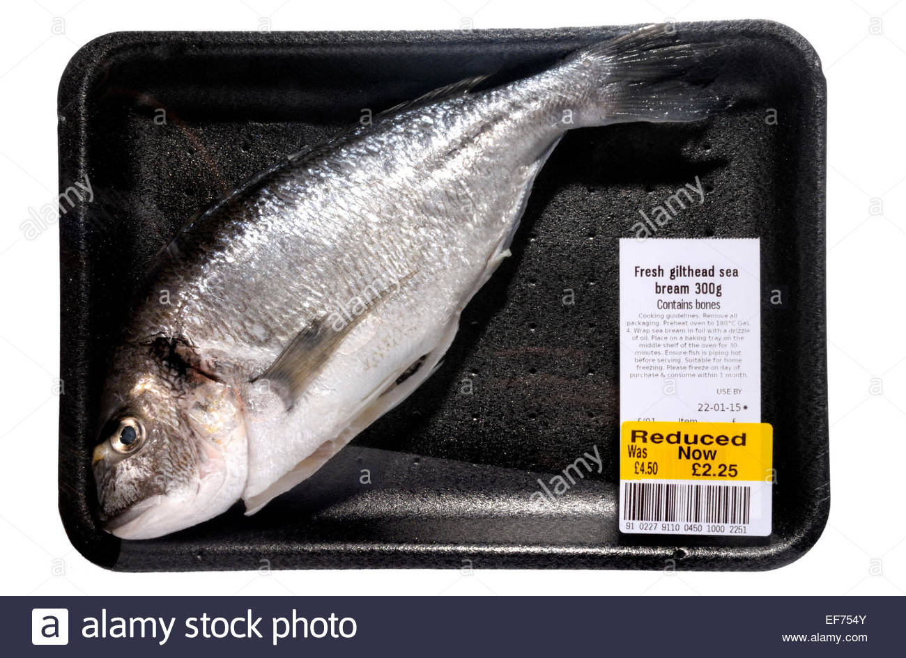
+
+

Slide 10
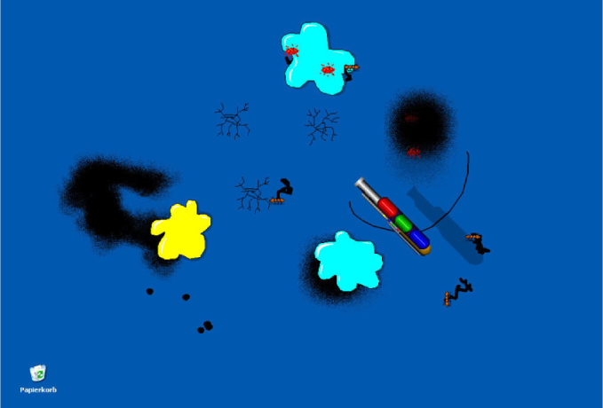

Slide 11
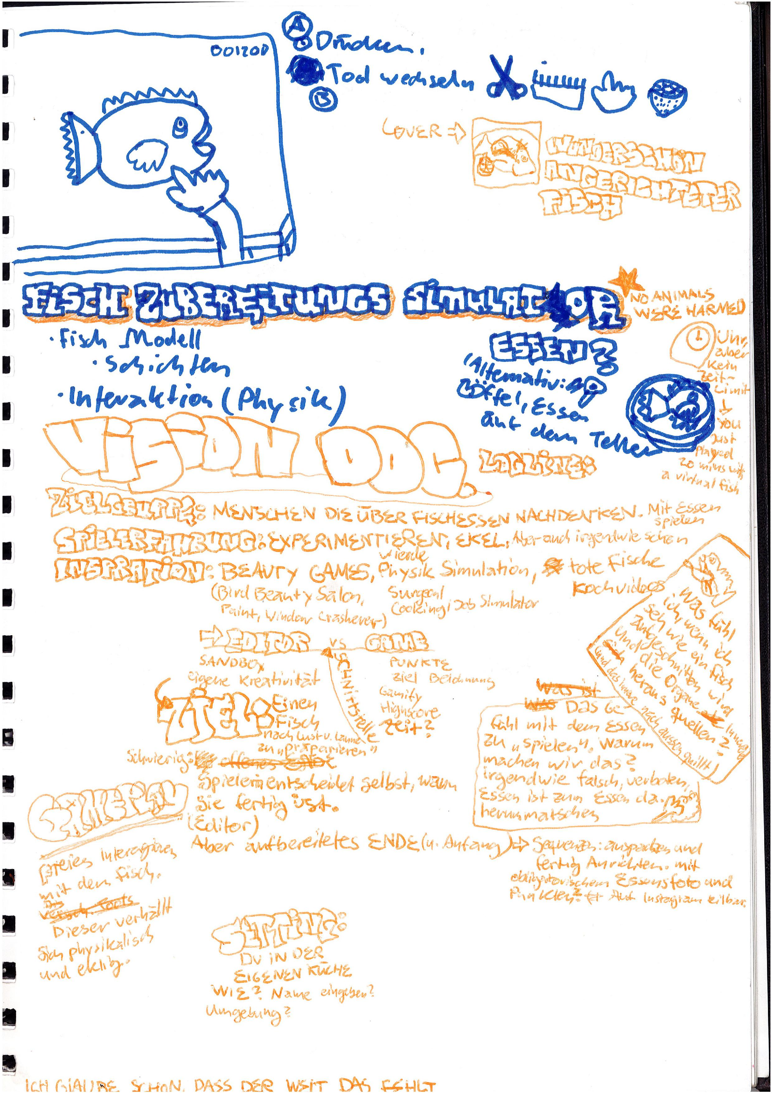
[Skizzen]

Slide 12
